Slide 1




Luyện từ và câu

Slide 2


Khởi động

Slide 3
https://www.youtube.com/watch?v=U-A2diEPPM8

Slide 4
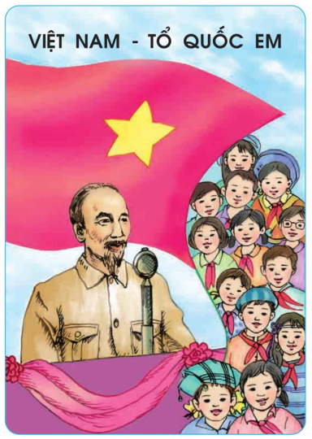






Slide 5







Tìm những từ đồng nghĩa với từ "Tổ quốc" trong bài :

Slide 6






1
Đồng nghĩa với từ
Tổ quốc
2

Slide 7

















Tìm thêm những từ đồng nghĩa với từ "Tổ quốc":

Slide 8


Trong từ Tổ quốc, tiếng quốc có nghĩa là “nước”. Em hãy tìm thêm những từ chứa tiếng “quốc”
TRÒ CHƠI:
“truyền điện”

Slide 9




Quốc ca
Quốc gia
Quốc tế
Quốc dân
Quốc tang
Quốc ngữ
Quốc hoa
Ái quốc
Quốc huy
Quốc hội
Quốc hiệu
Quốc khánh
Quốc kì
Quốc sắc
Quốc sách
Quốc sử
Vệ quốc
Quốc doanh
Huy hiệu tượng trưng cho một nước
Sắc đẹp nổi tiếng của một nước
Mối quan hệ giữa các nước trên thế giới
Tên gọi chính thức của một nước
Bài hát chính thức của một nước
Chính sách quan trọng của một nước
Lịch sử nước nhà
Tang chung của cả nước
Cơ quan dân cử có quyền lực cao nhất của một nước
Tiếng nói chung của cả nước
Hoa tượng trưng của một nước
Cờ tượng trưng cho một nước
Ngày kỉ niệm thành lập nước
Nhân dân trong nước
Nước nhà
Bảo vệ tổ quốc
Do nhà nước kinh doanh
Yêu nước

Slide 10

Đặt câu với một trong những từ ngữ :
a) Quê hương
b) Quê mẹ
c) Quê cha đất tổ
d) Nơi chôn rau cắt rốn

Slide 11
- Quê hương em có con sông hiền hòa im dịu.
- Quê mẹ của em là vùng đồng bằng Nam Bộ.
- Vùng đất đền Hùng là quê cha đất tổ của chúng ta.
- Dù đi đâu xa, em vẫn luôn nhớ về
nơi chôn rau cắt rốn của mình.

Slide 12





Tìm thành ngữ,
tục ngữ
về tổ quốc
Tìm tranh ảnh
về quê hương
đất nước

Slide 13
CHÚC CÁC EM
HỌC TỐT!

